Slide 1

Разработка базы данных для хранения и обработки данных электронной торговой площадки
Министерство науки и высшего образования Российской Федерации
Федеральное государственное бюджетное образовательное учреждение высшего образования
«Московский государственный технический университет имени Н.Э. Баумана
(национальный исследовательский университет)»
(МГТУ им. Н.Э. Баумана)
Студент: Шимшир Э. О. ИУ7-63Б
Руководитель: Филиппов М. В.
Москва, 2024 г.

Slide 2
Цель и задачи
Цель – разработка базы данных для электронной торговой площадки.
Задачи:
провести анализ предметной области;
формализовать требования к разрабатываемой базе данных и приложению;
спроектировать сущности базы данных, ролевую модель и ограничения целостности;
разработать программное обеспечение, обеспечивающее интерфейс для доступа к базе данных;
провести исследование зависимости времени выполнения запросов от их количества в секунду.

Slide 3
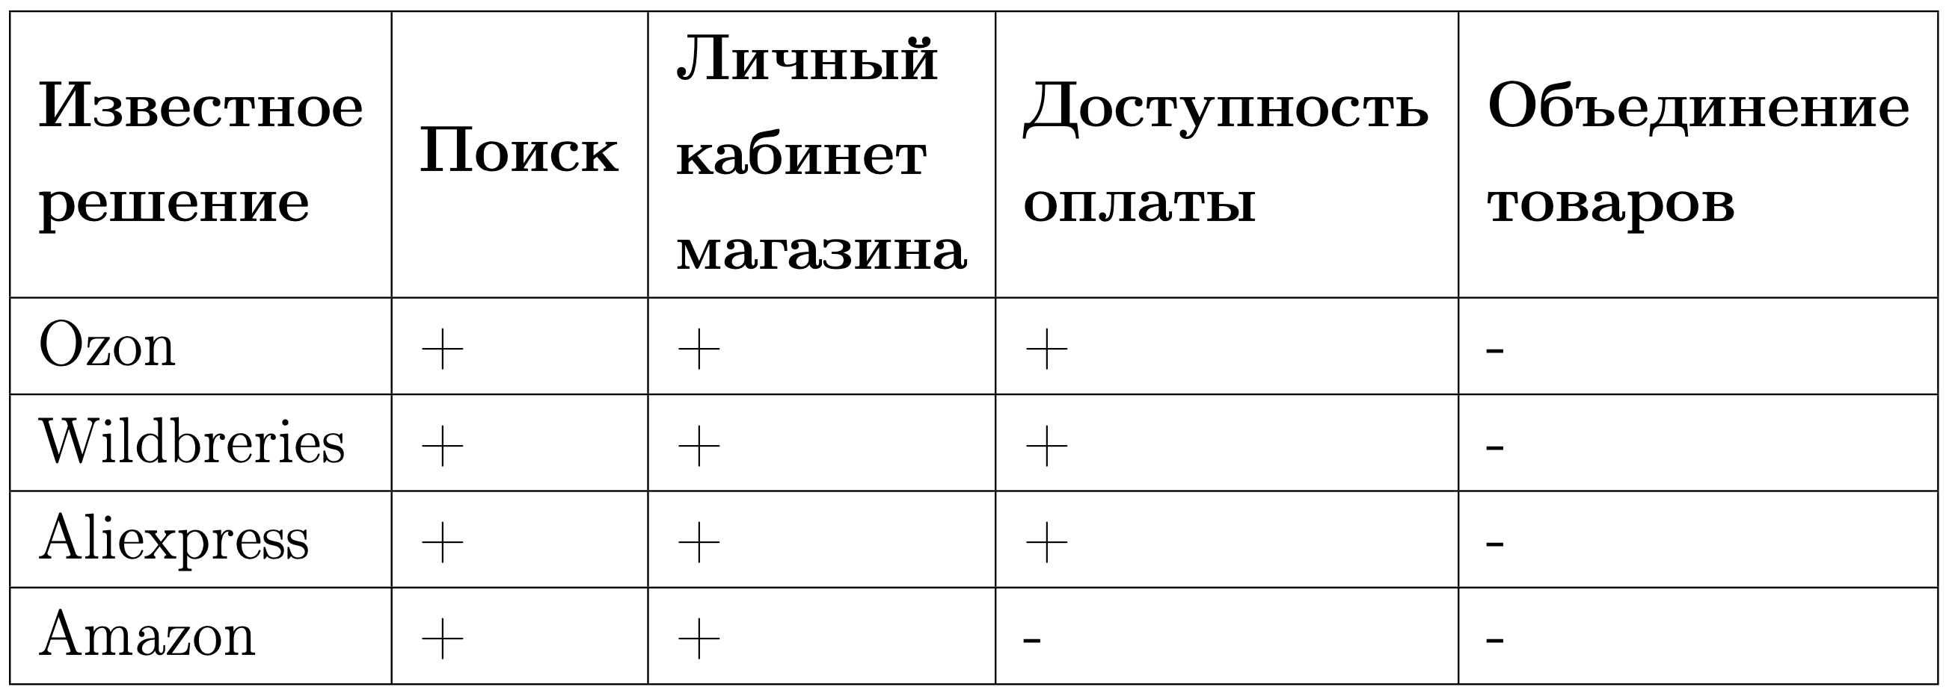
Анализ известных решений

Slide 4
Диаграмма сценариев использования

Slide 5
ER-диаграмма сущностей в нотации Чена

Slide 6
Спроектированная база данных

Slide 7
Схема алгоритма работы триггера базы данных

Slide 8
Детали реализации
Клиент-серверная архитектура.
Язык программирования – Golang.
СУБД – PostgreSQL.
Аутентификация – Bearer токены.
Объектное хранилище – MinIO.
Сессионное хранилище – Redis.

Slide 9
Архитектура приложения

Slide 10
Схема разработанного программного обеспечения
Для приложения была выбрана клиент-серверная архитектура
Доступ к серверной части будет
осуществляться с помощью API
Верхнеуровневое разбиение на компоненты представлено на рисунке

Slide 11
Зависимость времени выполнения запросов от их количества в секунду
Среднее время
выполнения
запросов увеличивается с ростом количества запросов в секунду.
Использование индексов позволяет ускорить среднее время ответа более чем в 1.81 раза.

Slide 12
Заключение
Поставленная цель достигнута: разработана базы данных для электронной торговой площадки.
Были решены все задачи:
проведен анализ предметной области;
формализованы требования к разрабатываемой базе данных и приложению;
спроектированы сущности базы данных, ролевая модель и ограничения целостности;
разработано программное обеспечение, обеспечивающее интерфейс для доступа к базе данных;
проведено исследование зависимости времени выполнения запросов от их количества в секунду.

